Slide 1

Новогодний фейерверк
МАОУ «Новоатьяловская СОШ» Бердюгинский детский сад «Колокольчик»
Воспитатели: Кормина А.В.
Тотолина С.П.

Slide 2

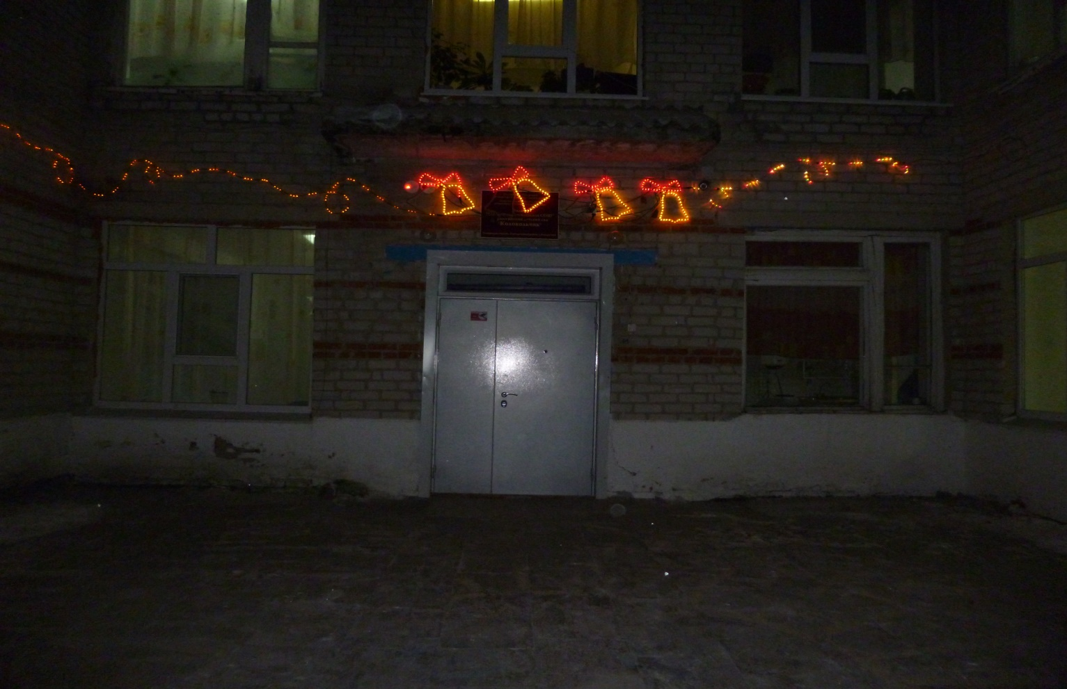
Бердюгинский детский сад «Колокольчик»
Текст слайда

Slide 3

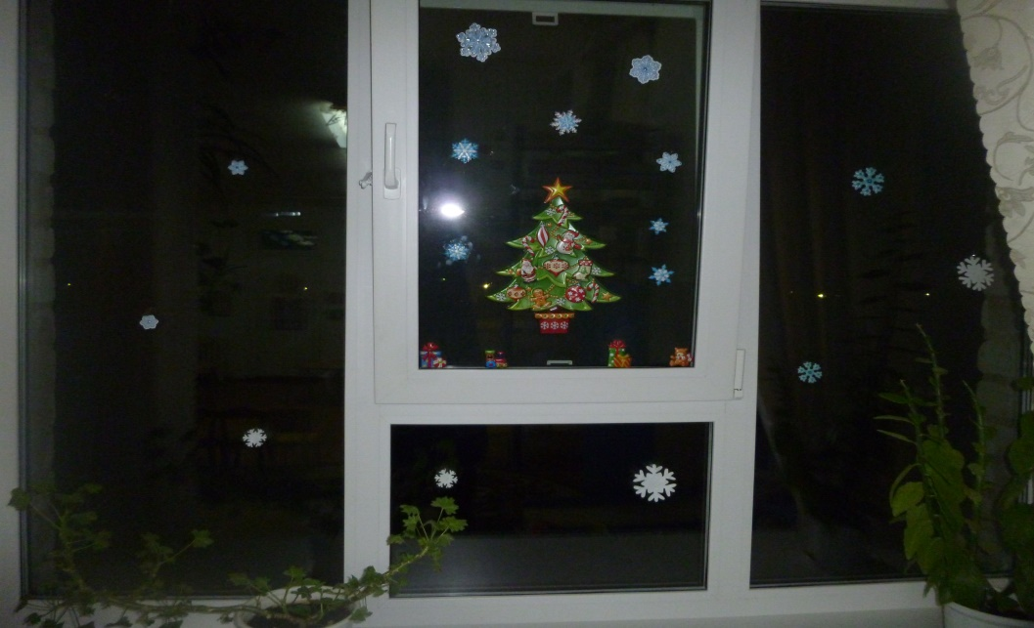
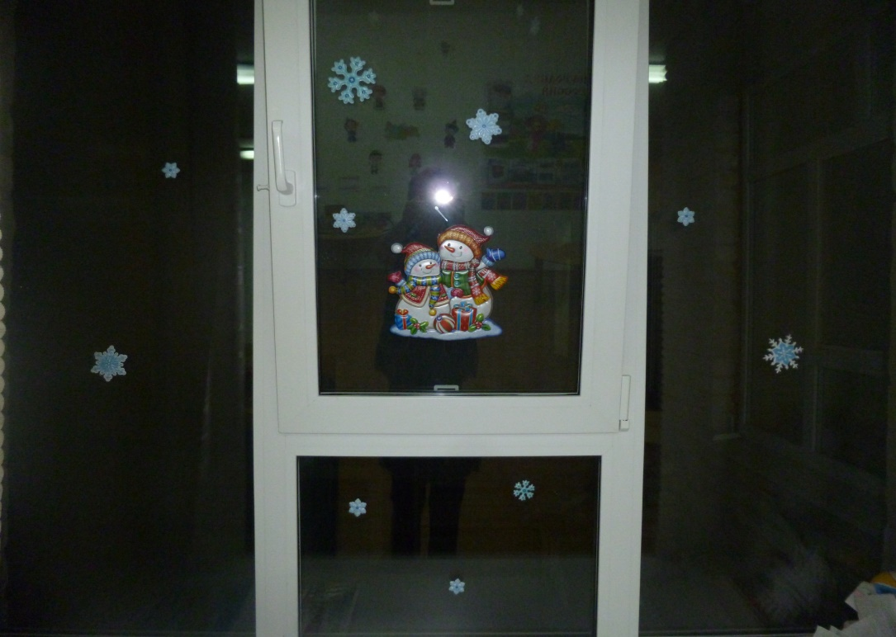
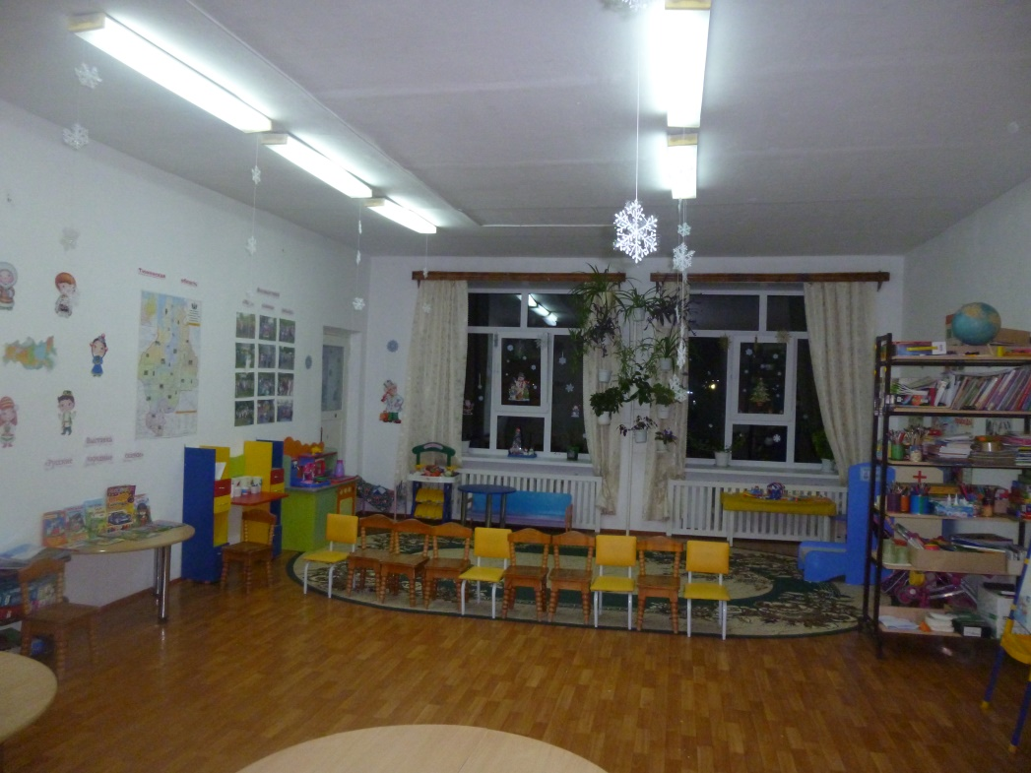
Оформление
старшей группы
«Цветик-семицветик»

Slide 4
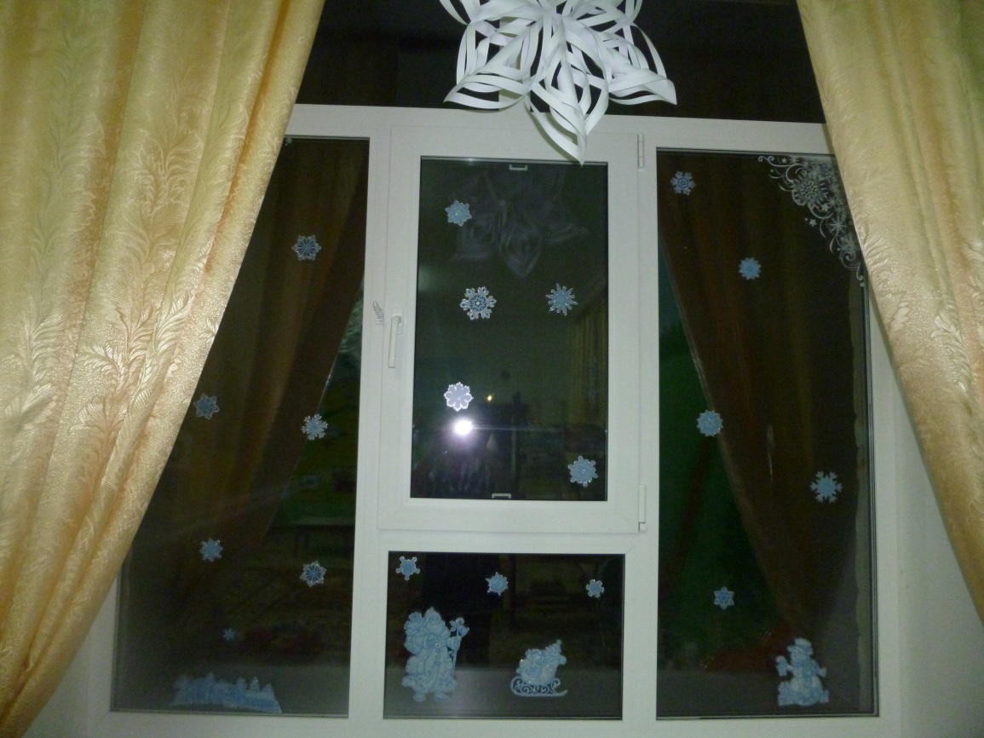

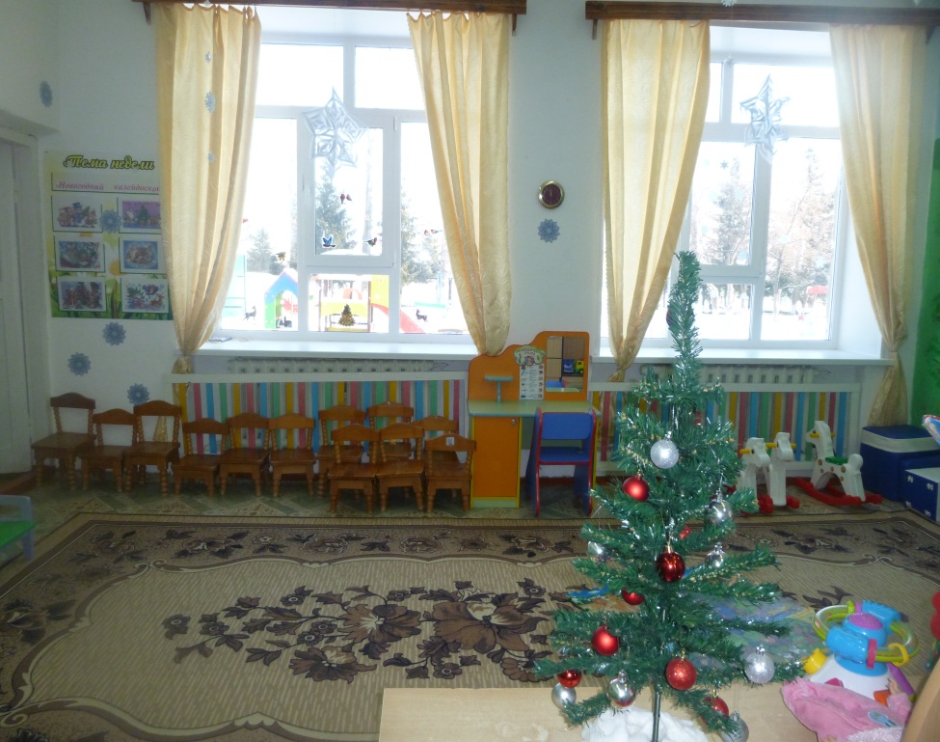

Оформление младшей группы «Гномики»

Slide 5

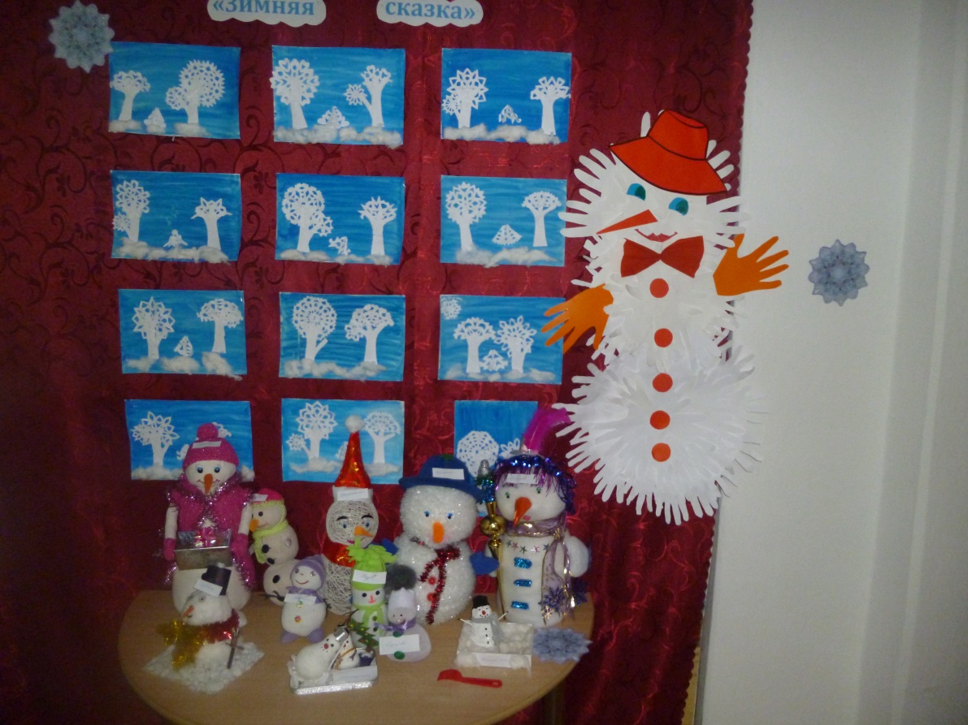
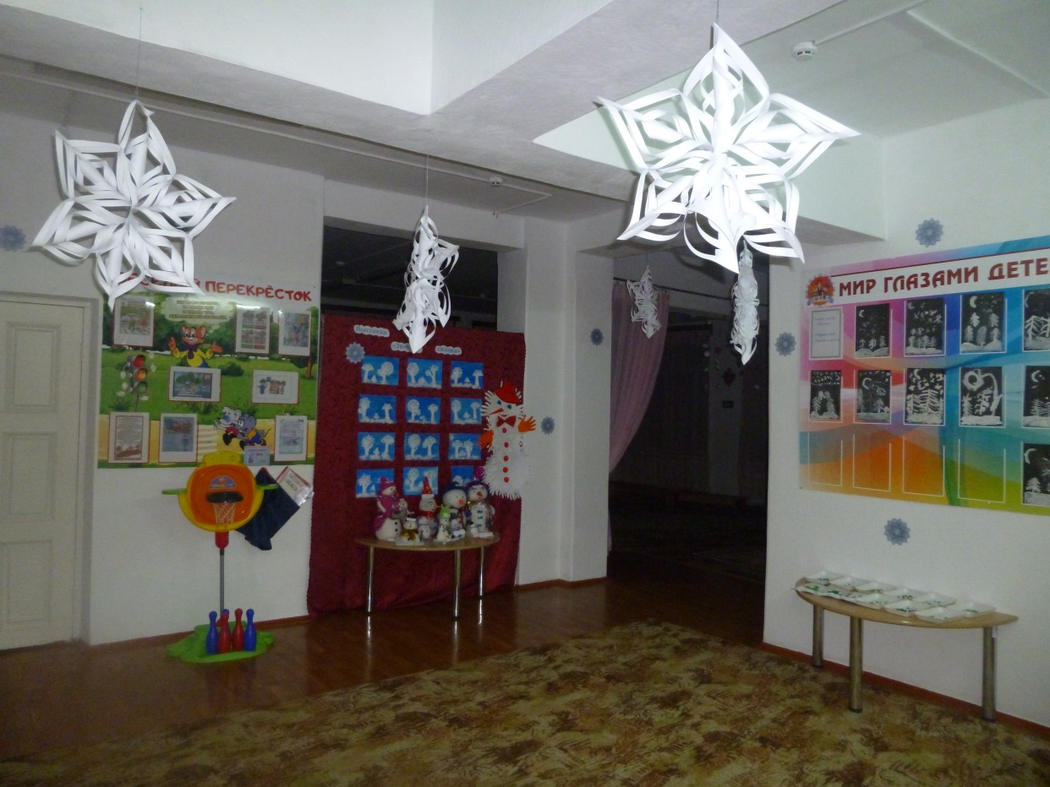
Работа с родителями: «Оформление фае» Выставка: «Веселый снеговичок»

Slide 6
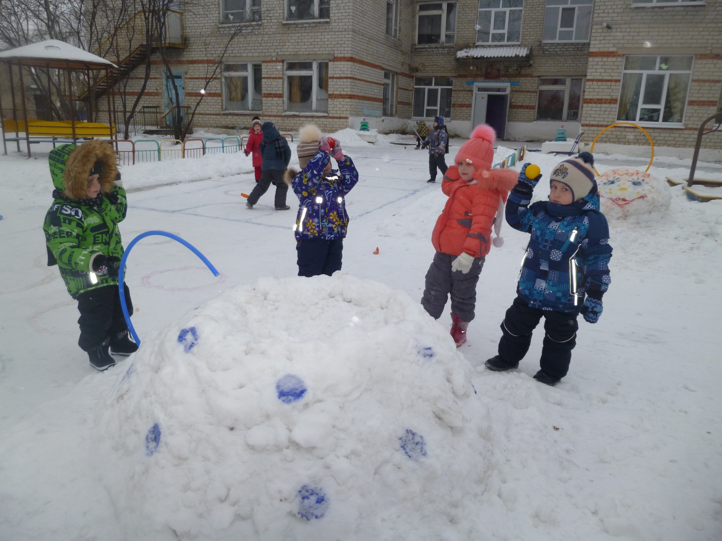

Slide 7
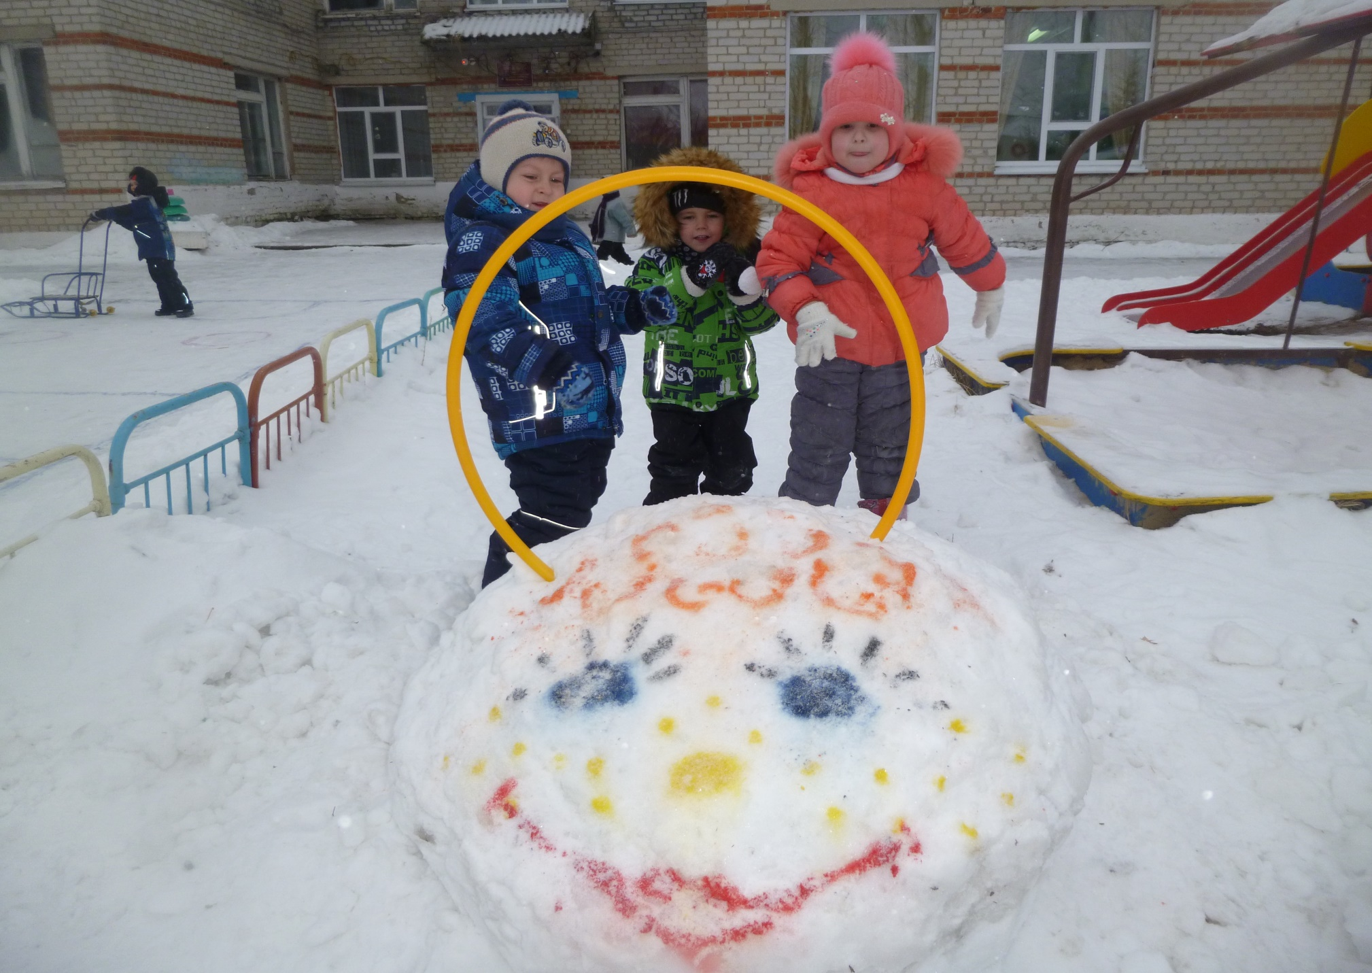

Slide 8
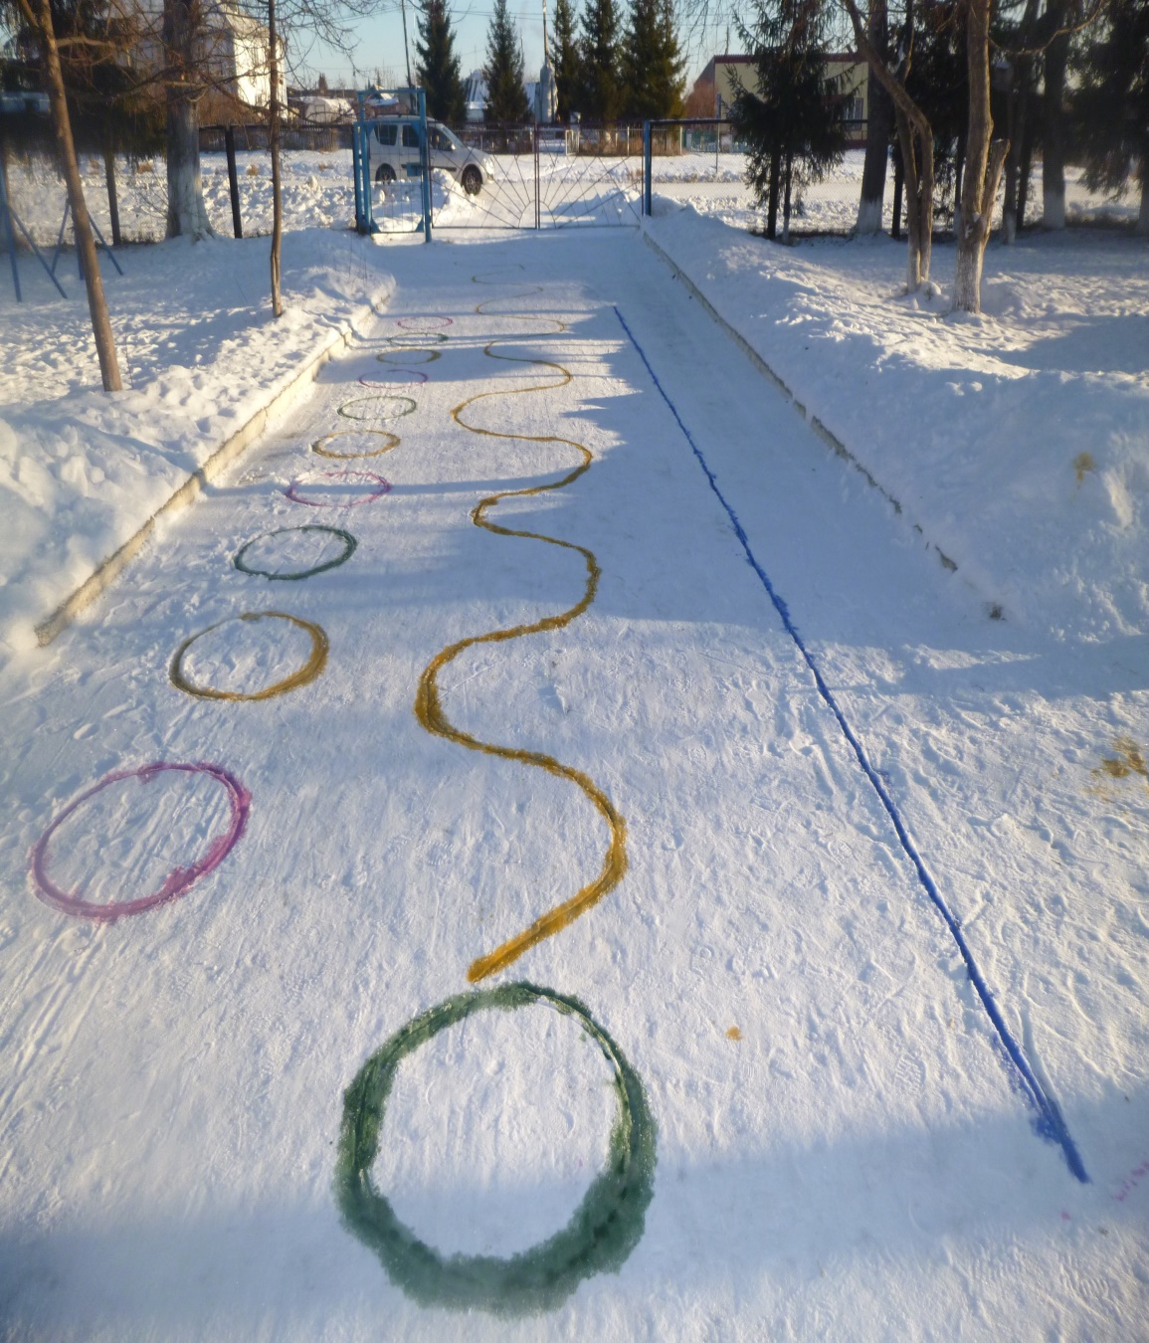
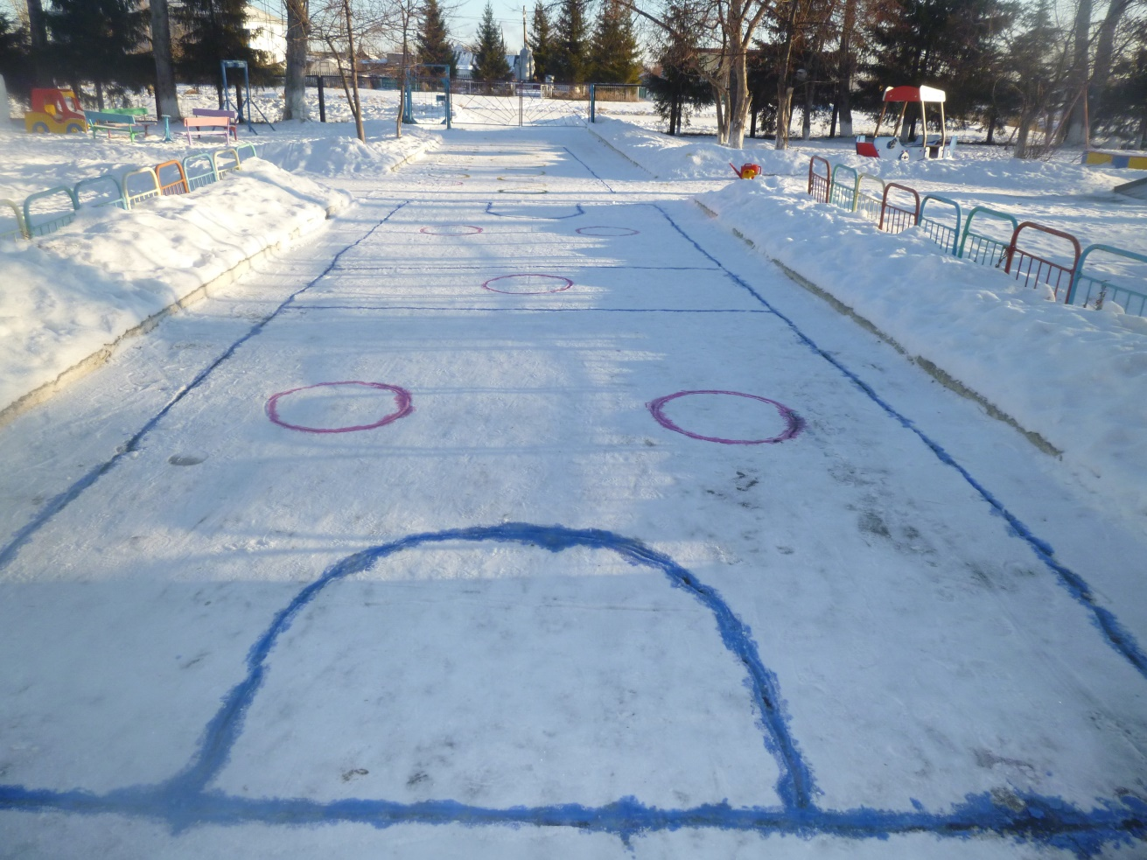
Здоровый образ жизни!
Полезен он для всех.
Здоровый образ жизни!
Удача и успех.

Slide 9
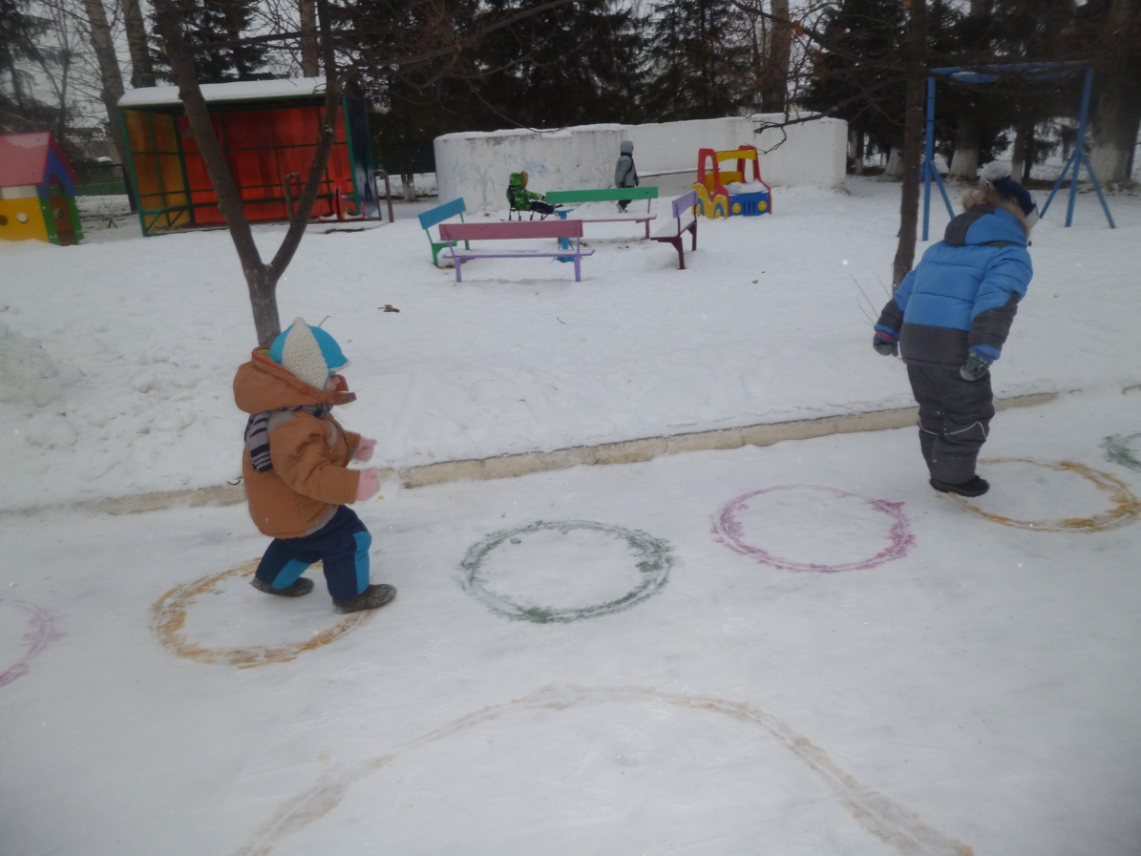
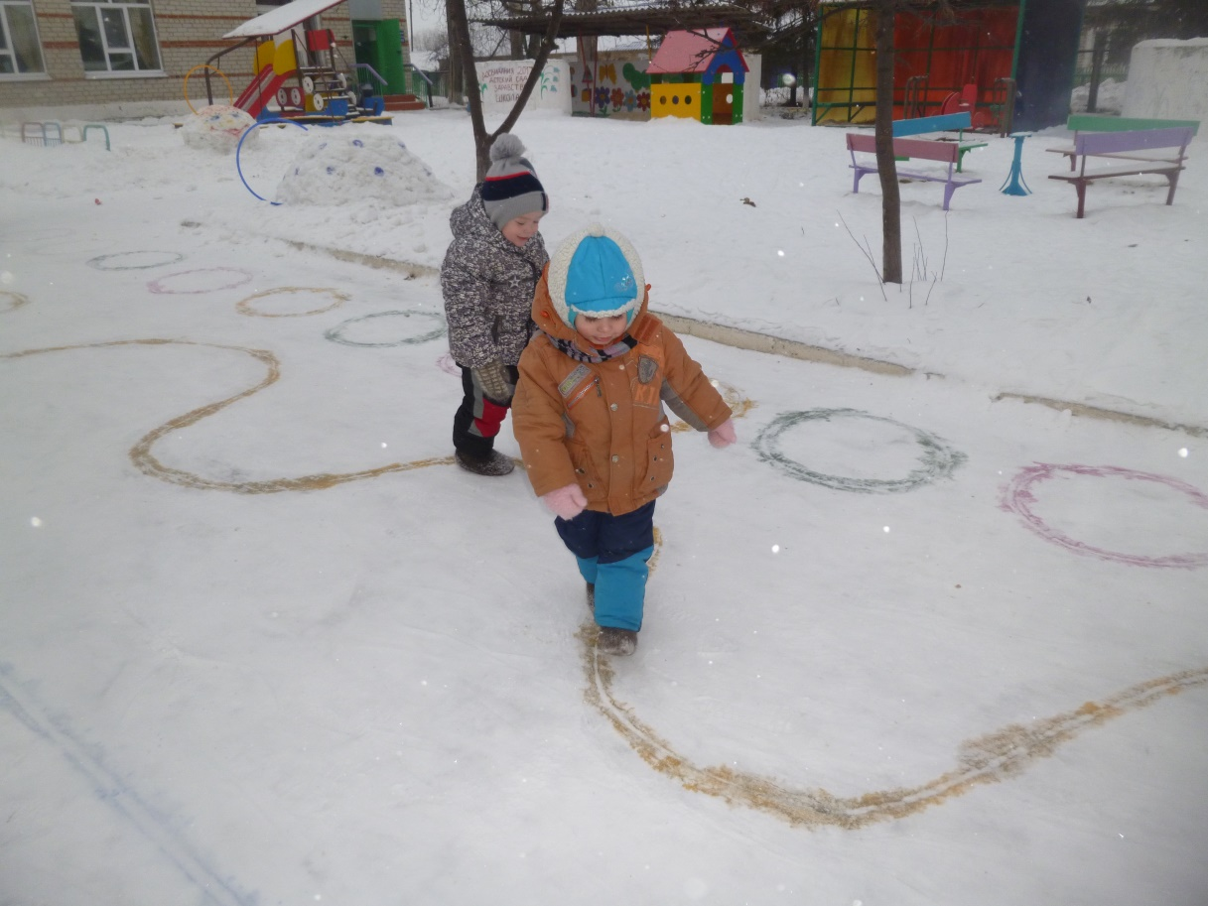

Надо спортом заниматься,
Надо - надо закаляться!
Надо первым быть во всем,
Нам морозы ни почем!

Slide 10


Slide 11
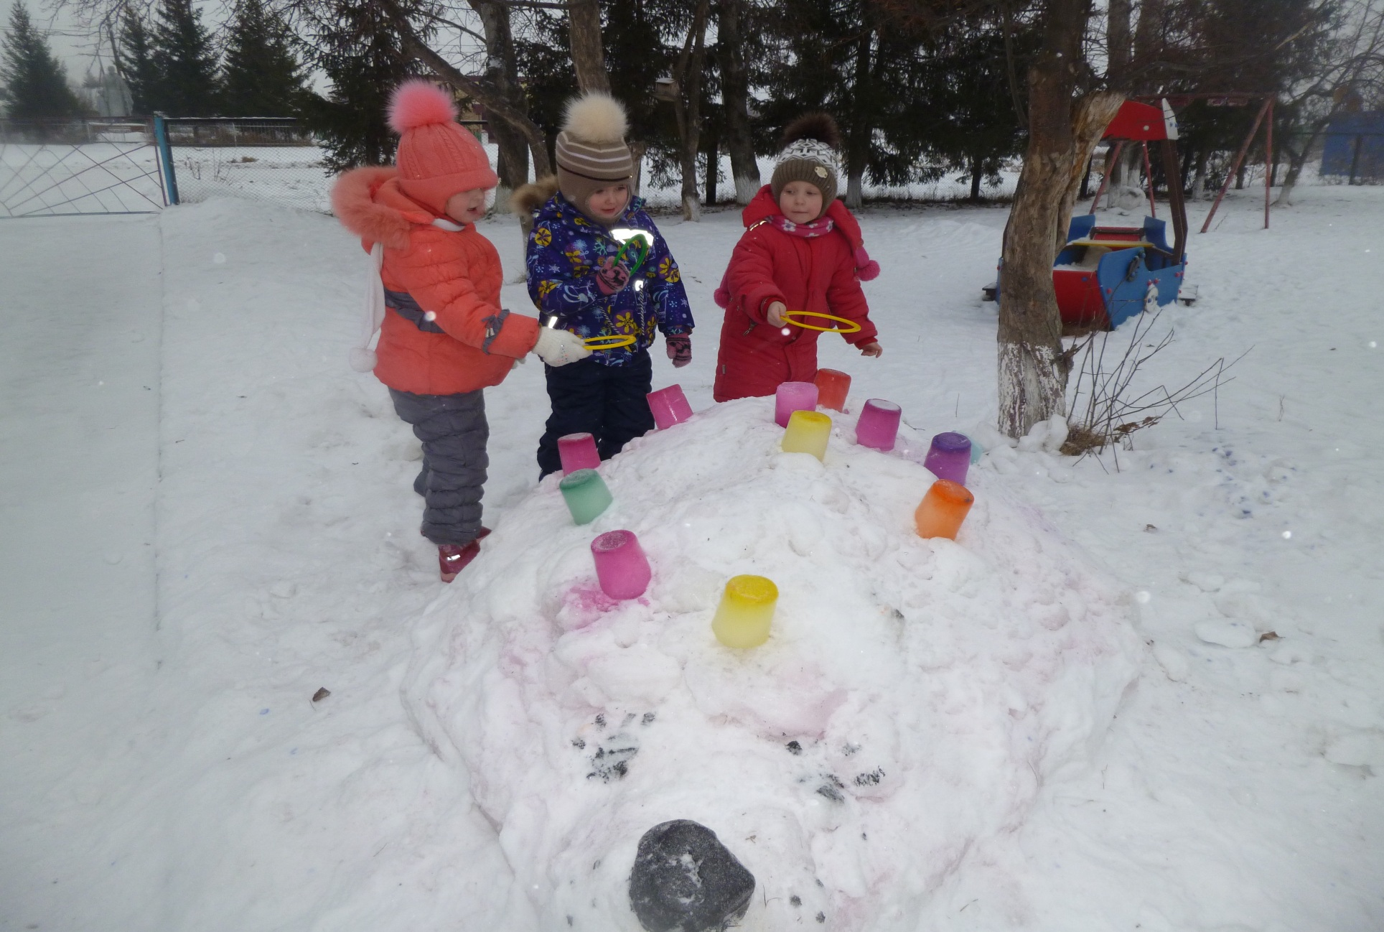

Slide 12
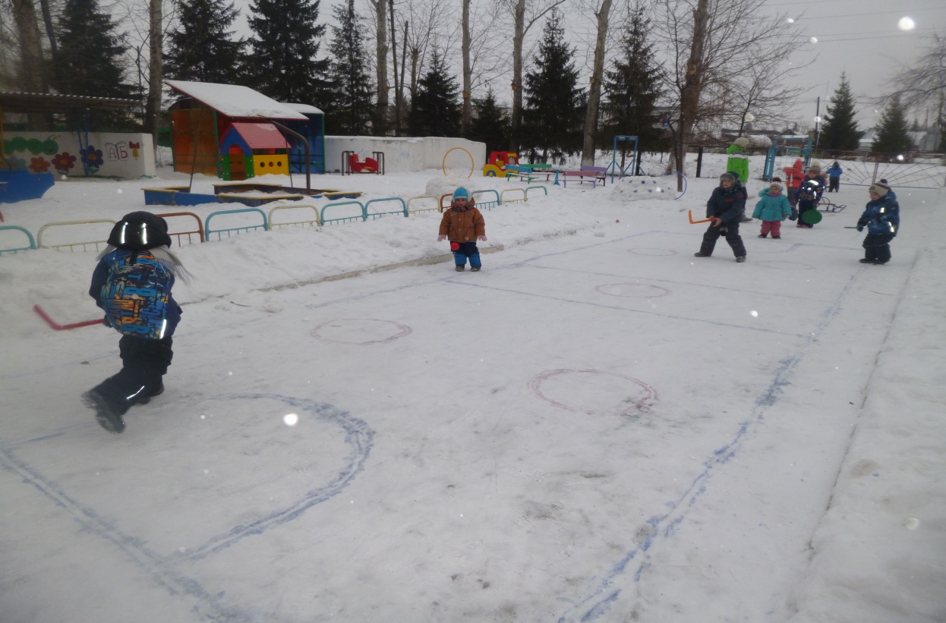
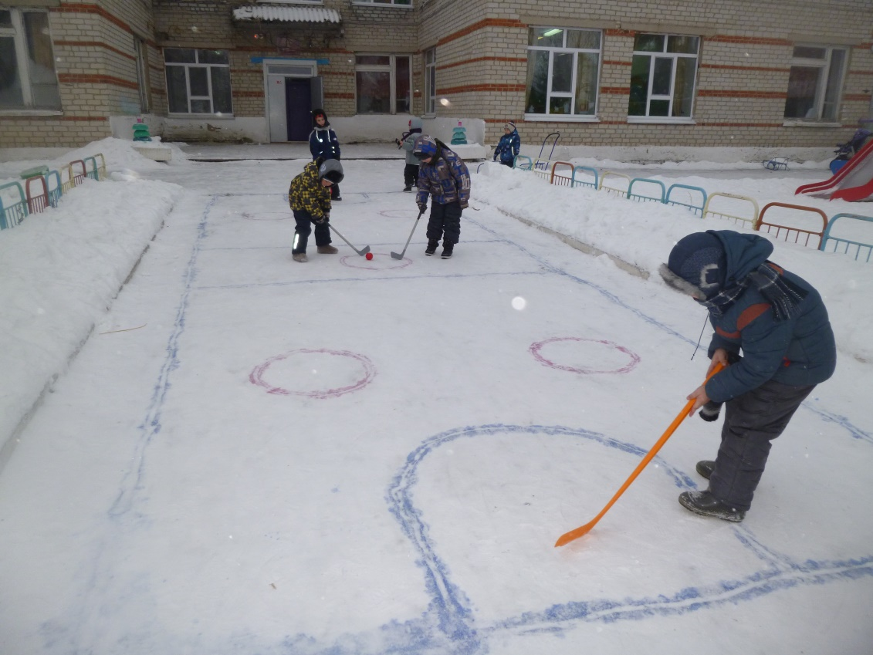

Хоккей-игра для сильных духом.
Для тех, кто не боится льда,
Где клюшка- верная подруга,
Где шайба рядом навсегда!

Slide 13

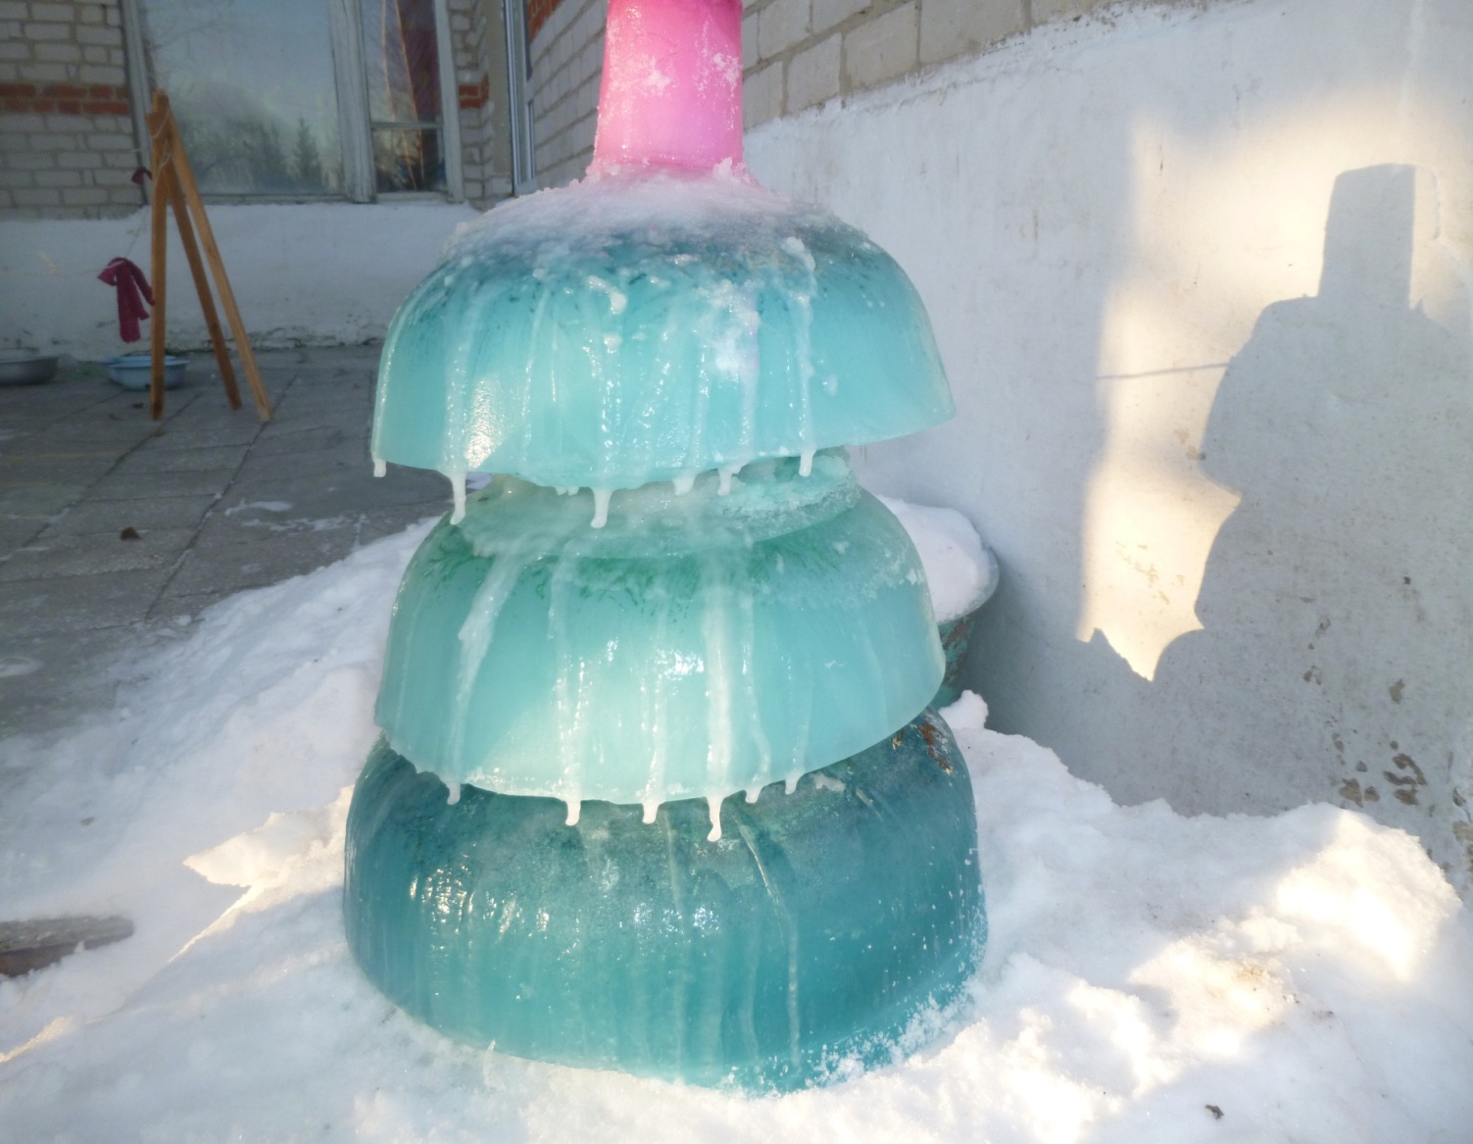

Желаю мира и добра,
Любви, душевного тепла!
Пускай вам этот Новый год
Успех и радость принесет!

Slide 14

Спасибо за внимание!

